Slide 1
Ciclo 2021-2021

Slide 2
Vanessa Sánchez Gallegos
Jardín de niños Heroico Colegio Militar
1°, 2°
A

Slide 3
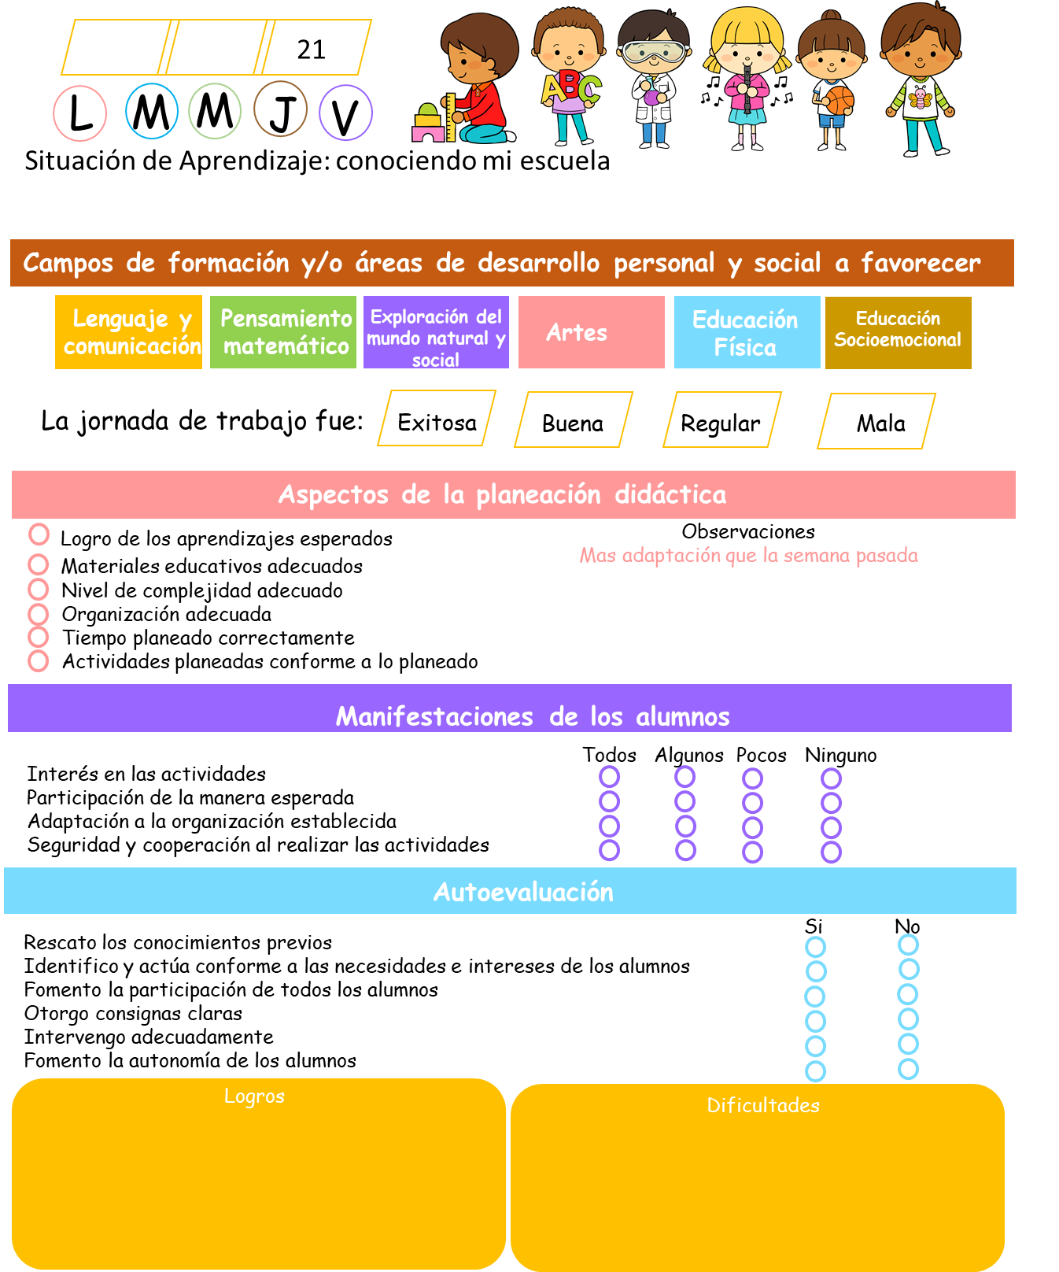
06 09
La planeación cumple con el grado de dificultad adecuado y las necesidades de los alumnos
Identificaron el nombre de cada figura, sus diferencias y sus características.
Aun se les dificulta trabajar con diferentes materiales

